Slide 1
„Knihy sú nemí učitelia.“ Aulus Gellius

Slide 2
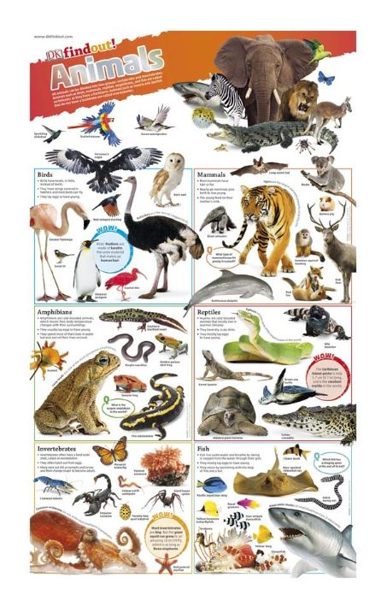
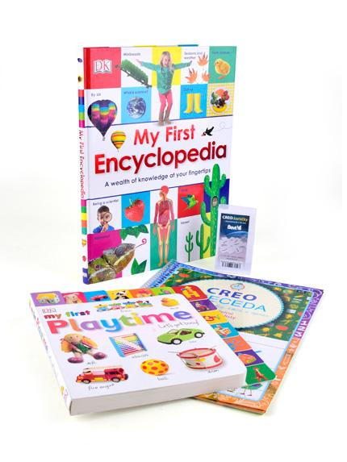
Učenie jazyka nemá byť mučenie, ale zábava.

Slide 3
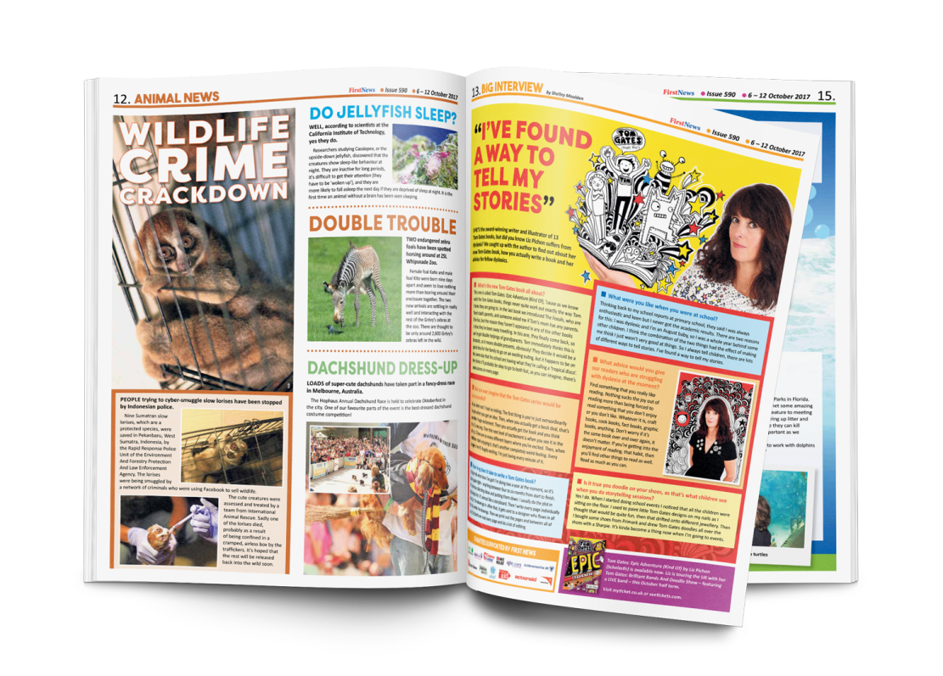
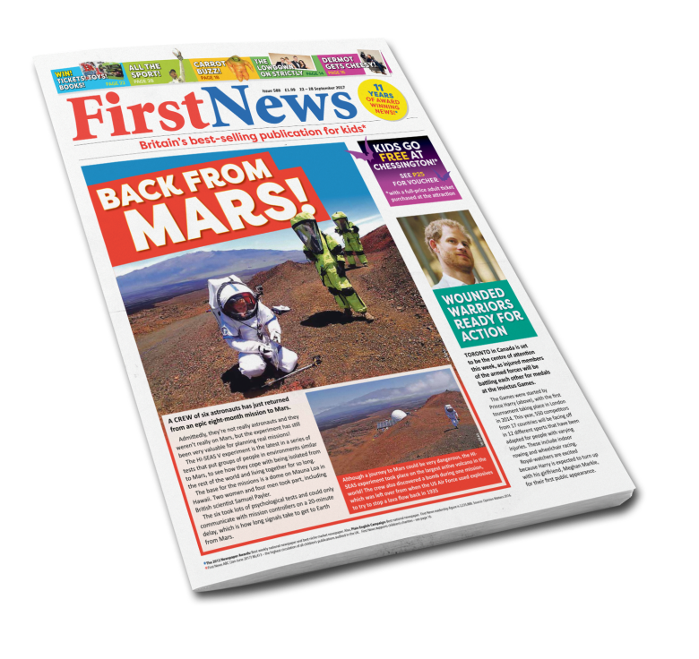
Čo je to First News?

Slide 4
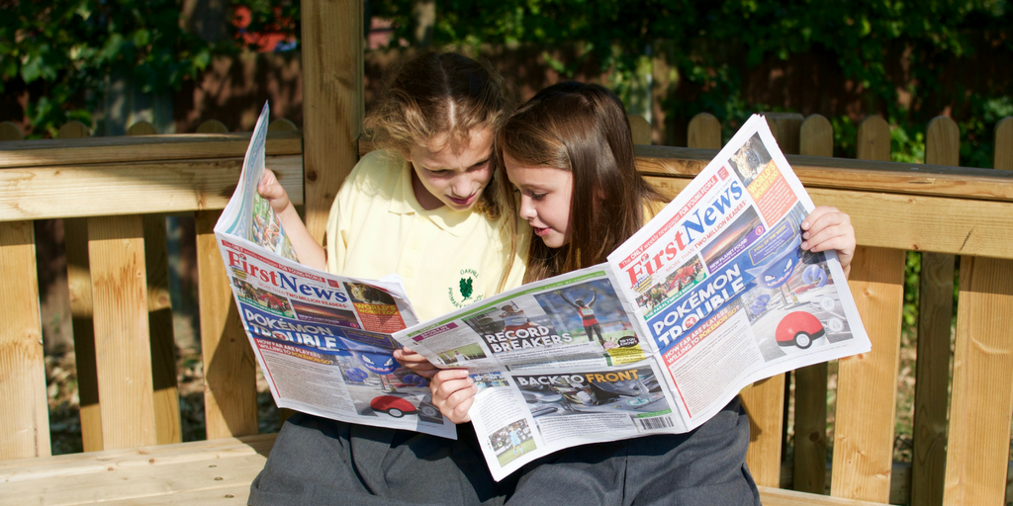
Fakty a čísla o First News
jediné noviny pre deti a mladých ľudí vo Veľkej Británii
nielen pre kategóriu 7 – 14 rokov
za 10 rokov majú viac ako 2 milióny čitateľov
získali už niekoľko prestížnych ocenení

Slide 5
Čo je ich hlavným poslaním?
otvárať mladým ľuďom oči a cestu do sveta
informovať o situácii a aktuálnych udalostiach doma aj vo svete, a to spôsobom a formou, ktorá je jasná, zrozumiteľná, ale zároveň aj zábavná a prispôsobená danej vekovej kategórii

Slide 6
Čo vo First News nájdete?
čerstvé správy o aktuálnom dianí
nahliadnutie do rôznych krajín a štátov sveta a ich priblíženie čitateľom
fakty a zaujímavosti zo sféry prírody a ríše zvierat
pohľad do života známych i menej známych osobností
rozhovory s ľuďmi z rôznych oblastí pôsobenia
debaty a polemiky
novinky z oblasti vedy a techniky
špeciálne reportáže na vybrané témy
športové správy
pútavé fotografie
zábavné kvízy, krížovky, hry, úlohy, puzzle, vtipy, komiksy aj súťaže
pravidelné rubriky, ale aj mimoriadne informácie
a mnoho ďalšieho obsahu, ktorý by mladým ľuďom podľa tvorcov novín nemal uniknúť
priestor tu dostávajú aj detskí čitatelia, ktorí sa v pozícii detských redaktorov delia o svoje postrehy, zážitky a názory

Slide 7
Rôzne formy využitia
ideálne na tímovú prácu nielen v škole

Slide 8
Rôzne formy využitia

Slide 9
Angličtina hravo – anglické knihy v origináli
čítanie anglických kníh je efektívny, zábavný a najmä prirodzený spôsob učenia jazyka...
pútavý obsah a nádherné obrázky
bohatá slovná zásoba
aktivity na celé hodiny skvelej zábavy
knihy, ktoré nepochybne obohatia každú knižnicu doma, v škôlke či v škole
Doprajte deťom príjemný zážitok z čítania!

Slide 10
Každý si nájde to svoje...

Slide 11
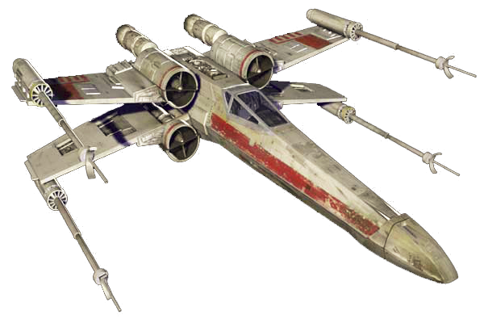
Každý si nájde to svoje...

Slide 12
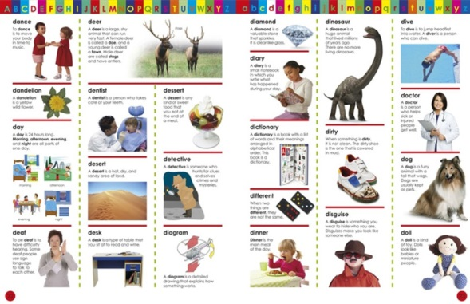
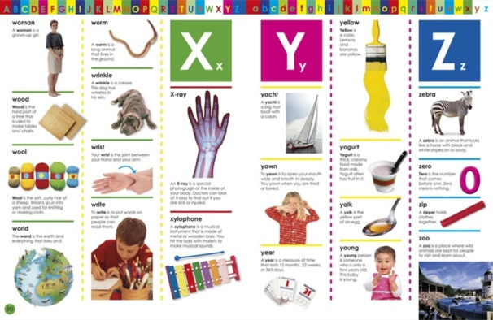
Každý si nájde to svoje...
EXTRA BONUS - nahovorený audio text pre detský obrázkový slovník

Slide 13
Každý si nájde to svoje...

Slide 14
Extra veľké plagáty v anglickom jazyku

Slide 15
„S pomocou kníh sa mnohí stávajú učenými i mimo školy. Bez kníh nebýva učený nikto ani v škole.“ Jan Amos Komenský

Slide 16
Ďakujeme za pozornosť

